Slide 2
سلامٌ علیکُم طِبتم فَادخُلُوهاخَالدین
سوره زمرآیه 73

Slide 3
قال رسول الله (ص): افضل الناس من عشق العبادة فعانقها و أحبها بقلبه و باشرها بجسده و تفرَّغَ لَها ، فهو لا یبالی علی ما أصبحَ من الدنیا علی عسرٍأم علی یُسر. بهترین مردم کسی است که عبادت را معشوق خود بداند،با عبادت معانقه کند وآن را با تمام وجود لمس نماید و خود را برای آن فارغ سازد ،آنگاه نگران نخواهد بود که دینیا برای او سخت بگذرد یا به آسانی. کافی ،جلد 2،ص83،ح3

Slide 4
امام صادق (ع) فرمودند:
«العامل علي غير بصيره کالسائر علي غير الطريق و لا يزيده سرعه السير منالطريق الا بعدا»،
عمل کننده‏ي غير بصير و نا آگاه و جاهل مثل سير کننده در غير راه است (و بيراهه مي‏رود) و عمل بدون علم سرعتي نمي‏افزايد مگر دوري از مسير و راه را.
بحارالانوار، جلد 1، صفحه‏ي 206

Slide 5
امام على عليه السلام :
يا كُمَيلُ ما مِن حَرَكَةٍ إلاّ و أنتَ مُحتاجٌ فيها إلى مَعرِفَةٍ ؛
اى كميل! هيچ كارى نيست مگر اين كه تو در آن نيازمند شناخت هستى .
تحف العقول ص571

Slide 6
امام رضا(ع) :
رحم اللّه عبدا أحيى أمرنا
فقيل له: و كيف يحيي أمركم؟
قال:
يتعلّم علومنا و يعلّمها الناس، فانّ النّاس لو علموا محاسن كلامنا لاتّبعونا .
نوادر الأخبار فیما یتعلق بأصول الدین , ج 1 , ص 18

Slide 7
آزمودم دل خود را به هزاران شیوه ​
هیچ چیزش به جز از وصل تو خشنود نکرد

Slide 10
انگاره شما از نماز؟

Slide 11
1- تکلیف دینی عادت شده
2- رفتاری اجباری زحمت آور
3- نوعی مدیتیشن و یو گا
4- صرفاًرفتاری که موجب مشارکت در تجربه معنوی پیامبران می شود
5-رفتاری شعارگونه و ریاکارانه و نردبانی برای ترقی در سیستم امروز جامعه
6- رفتاری بی مفهوم برای افراد بیکار
7- رفتاری سمبولیک ساخته ادیان ولی ثابت نشده
8-سماع و رقصی درویشانه و بسیار راز آلود
9- رفتاری که تجربه دینی و معنوی به همراه دارد.
10-رفتاری جامع وشفابخش و الگوی کامل ارتباطی برای از خود فراتر رفتن وارتباط با ماورای عالم ماده

Slide 15
مباحث پیش رو:
*پیش فرض های وجوب نماز
کلامی
فلسفی
انسان شناختی
روان شناختی
*تحیلی ابعاد زیبائی شناختی نماز

Slide 16
1- پیش فرضهای هستی شناختی :
*باورمندی به بُعد باطنی عالم (عالم غیب و شهادت)
*باور به شعور مندی و رازآلودگی تمام ذرات کیهان و اعداد و حروف
*باورمندی با رابطه متقابل عمل و عکس العمل
*باور به غایتمندی هستی
*وجوب عقلی دفع خطر احتمالی

Slide 17
2-پیش فرضهای انسان شناختی
*باور به ثنویت و دوگانگی ساحتهای وجودی انسان
*باور به نامیرائی انسان
*باور به نیازهای معنوی
*باور به غایتمندی خلقت انسان
*انسان دغدغه کمال و از خود بالاتر رفتن دارد.

Slide 18
3-پیش فرضهای کلامی و اعتقادی
*اعتقاد به وجود خدا
*اعتقاد به نبوت
*اعتقاد به حیات بعد از مرگ
*اعتقاد به ظهور اعمال ،افکار و عقاید بعد از مرگ

Slide 19
4-پیش فرض های روانشناختی

Slide 20
پیش فرضهای روان شناختی نماز
احساس نیاز به سپاسگزاري
احساس نیاز به ستايشگري
احساس نیاز به پناه جويي
احساس نیاز به عشق ورزي
احساس نیاز به رازگويي
احساس نيازخواهي

Slide 21
احساس سپاسگزاري وقتي كسي به ما لطفي مي كند يا هديه مي دهد اين پيامها را دريافت مي كنيم
هديه دهنده مرا دوست دارد .
هديه دهنده دوست دارد كه از هديه او خوب استفاده كنم .
خود را موظف ميدانم دربرابرلطف اوعكس العملي نشان دهم
عكس العمل خوب من زمينه‌ساز هداياي ديگر است
بين ارزش هديه و نوع تشكر رابطه‌اي احساس مي كنم
نوع تشكر را بر اساس رضايتمندي هديه دهنده تنظيم مي كنم

Slide 22
راهكار
ما مي توانيم با
شمارش نعمتها
ونمايش نعمتها
احساس سپاسگزاری به خدا را تقویت کنیم

Slide 23
احساس ستايشگري وقتي در برابر عظمت يا زيبايي قرار ميگيريم اين پيام ها را دريافت ميكنيم
از عظمت و زيبايي لذت مي بريم
دوست داريم خود را به آفريننده آن اثر بزرگ و زيبا نزديك كنيم .
خود را موظف مي دانيم كه عظمت و زيبايي را ستايش كنيم
دوست داريم خود نيز به گونه‌اي خالق عظمت و زيبايي شويم

Slide 24
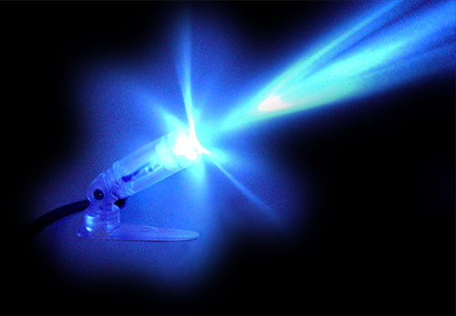
راهكار
ما مي توانيم
با شمارش زيبايي ها و عظمتها
و نمايش زيبايي ها وعظمت ها
احساس ستایشگری از خدا را پرورش دهیم

Slide 25
احساس پناه جويي وقتي خطري ما را تهديد مي كند اين پيام ها را دريافت مي كنيم
احساس مي كنيم كسي هست كه به ما كمك كند و ما را نجات دهد
احساس مي كنيم كسي مي تواند ما را نجات دهد كه خطر را بشناسد ، ما را دوست بدارد و قدرت دفع خطر را داشته باشد
احساس مي كنيم هر چه خطر بزرگتر باشد بايد پناه دهنده قوي ترباشد
احساس مي كنيم حيات ما مرهون لطف پناه دهنده است .

Slide 26
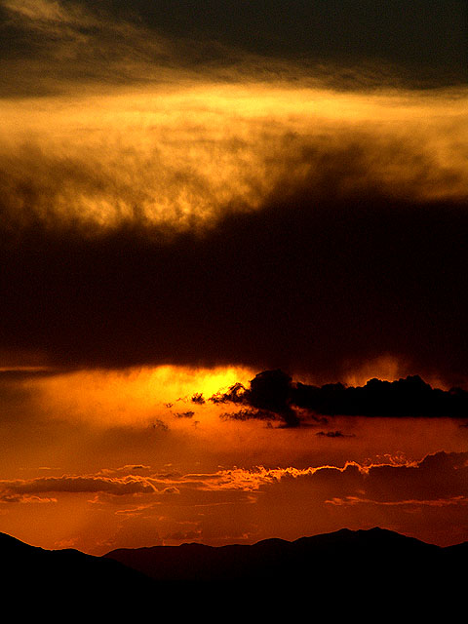
راهكار
ما مي توانيم
با شمارش خطرها
ونمايش خطرها
احساس پناه بردن به خدا را تقويت كنيم

Slide 27
احساس رازگويي وقتي دلتنگ مي شويم اين پيام ها را در خود احساس مي كنيم
احساس مي كنم حرفهايي دارم كه بايد به كسي بگويم
احساس مي كنم حرفهايي دارم كه ديگران ندارند .
احساس مي‌كنم كسي مي‌تواند حرف مرا بشنود كه مرا بشناسد و مرادوست بدارد .

Slide 28
راهکار
ما مي توانيم
با رازگويي و در دل با خدا
با مطالعه دل نوشته هاي ديگران
احساس رازگويي و دردل كردن با خدا را تقويت كنيم

Slide 29
احساس نيازخواهي وقتي محتاج مي شوم اين پيام ها بر جان من نقش مي بندد
احساس مي كنم نيازمندم
احساس مي كنم توانايي رفع نياز خود را ندارم
احساس مي كنم ديگران نيز توانايي رفع مشكل مرا ندارند
احساس مي كنم ديگران بر من منت مي گذارند
احساس مي كنم كمك ديگران ادامه دار نخواهد بود
دوست دارم نيازهايم را براي كسي شمارش كنم
بدنبال كسي هستم كه مرا دوست بدارد ، ازنيازهاي من با خبر باشد و مرا بي نياز كند .

Slide 30
راهکار
ما مي توانيم
با شمارش نيازها
با مطالعه دعاها
احساس نيازخواهي در پيشگاه خدا را تقويت كنيم

Slide 32
زیبائی شناختی در بعد آثار و کارکرد

Slide 33
1)کارکردهای معرفت شناختی
وکذالک نُری ابراهیمَ ملکوتَ السَّماوات و الأرض لیکون مع المُوقنین
ما باطن عالم و درون جهان را به ابراهیم نشان دادیم تا به مقام شامخ یقین رسید.
انعام آیه 75

